Slide 1
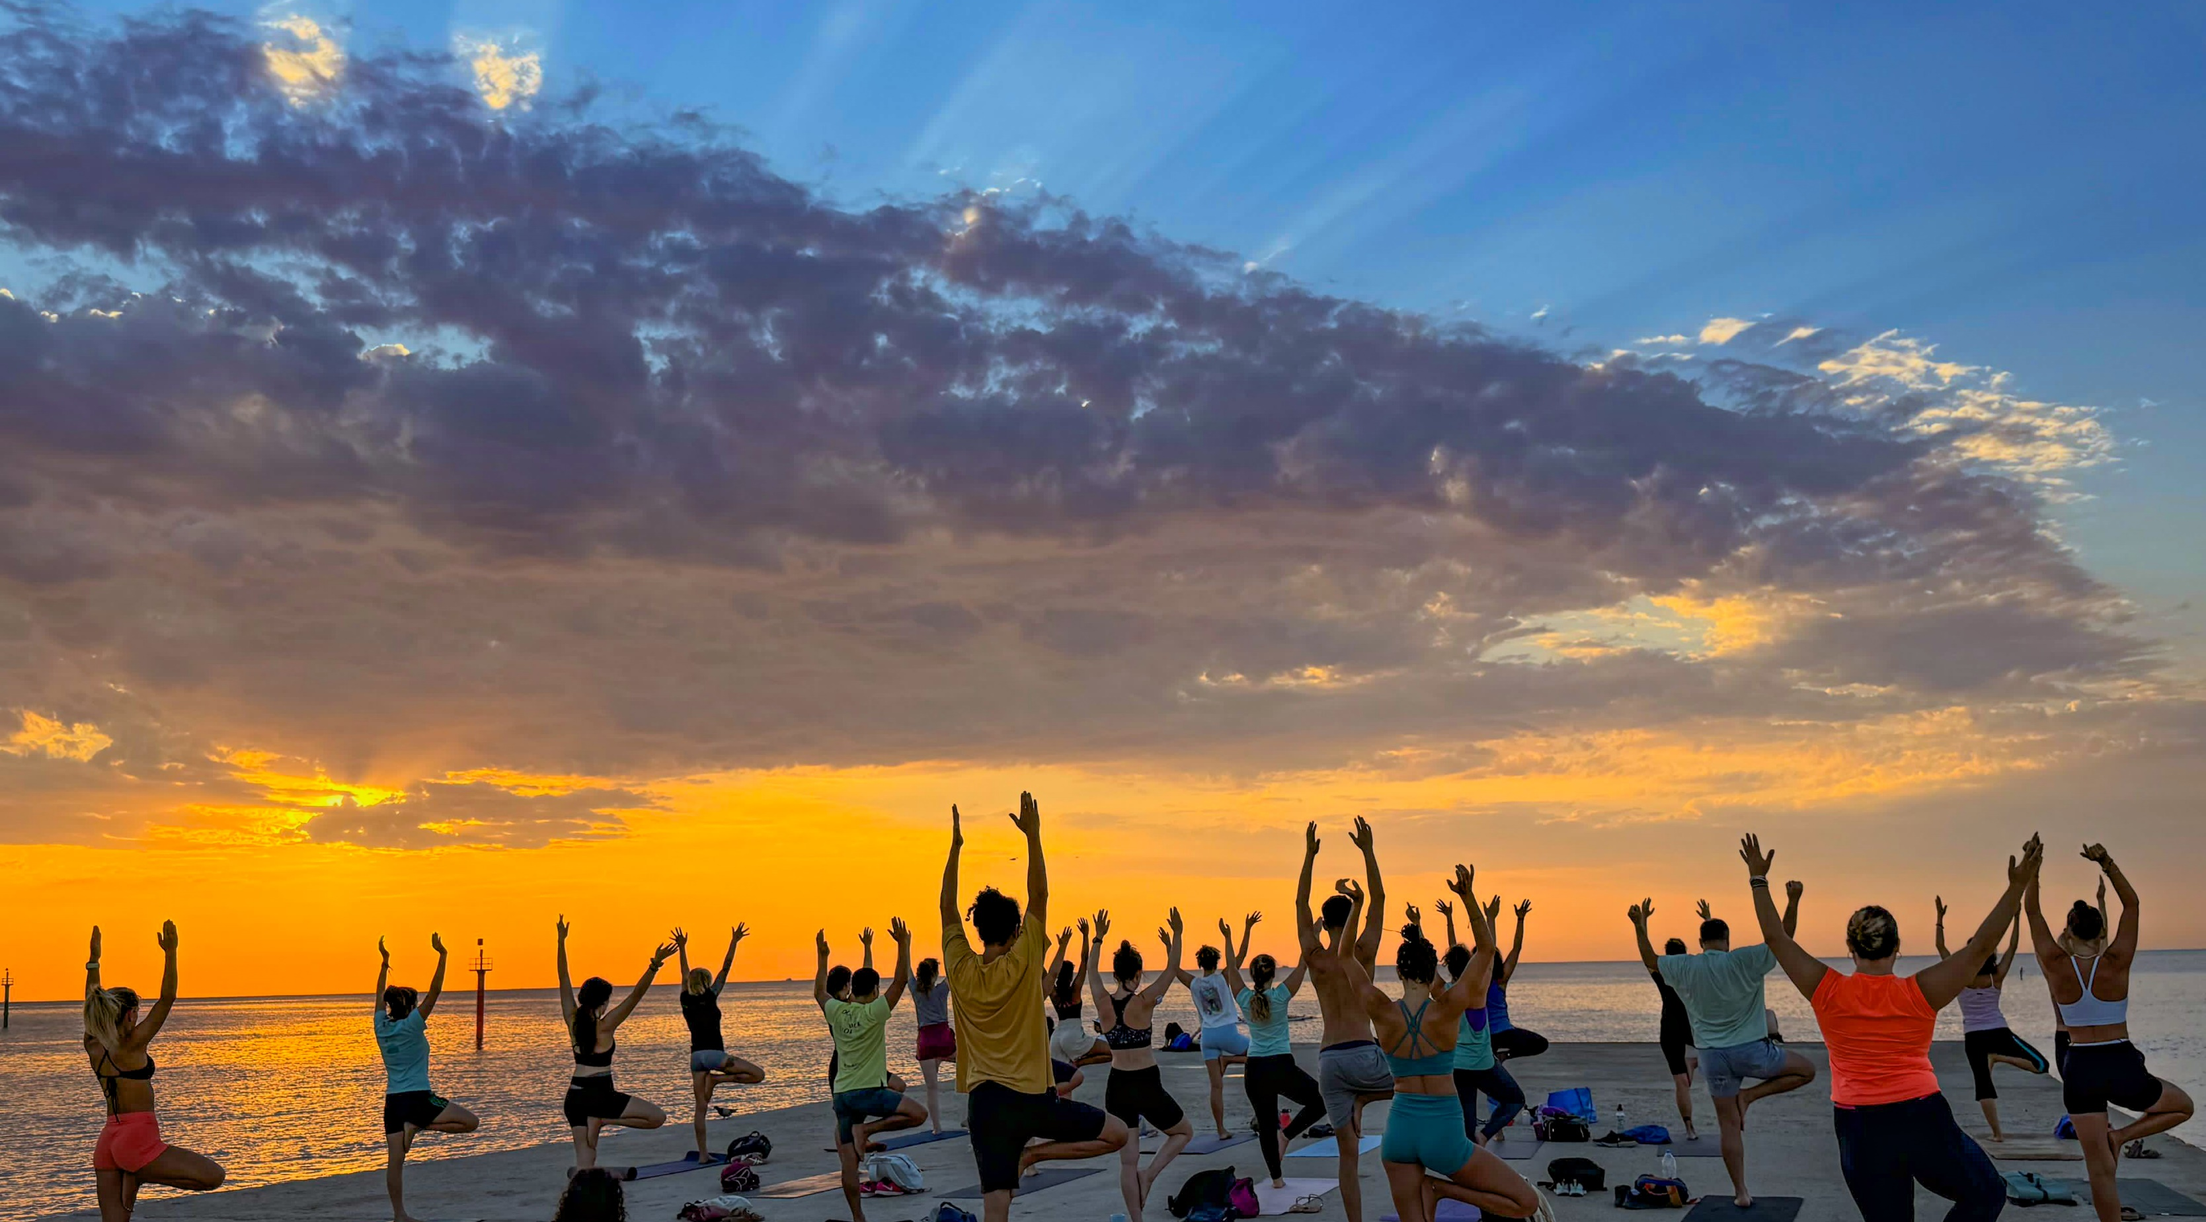

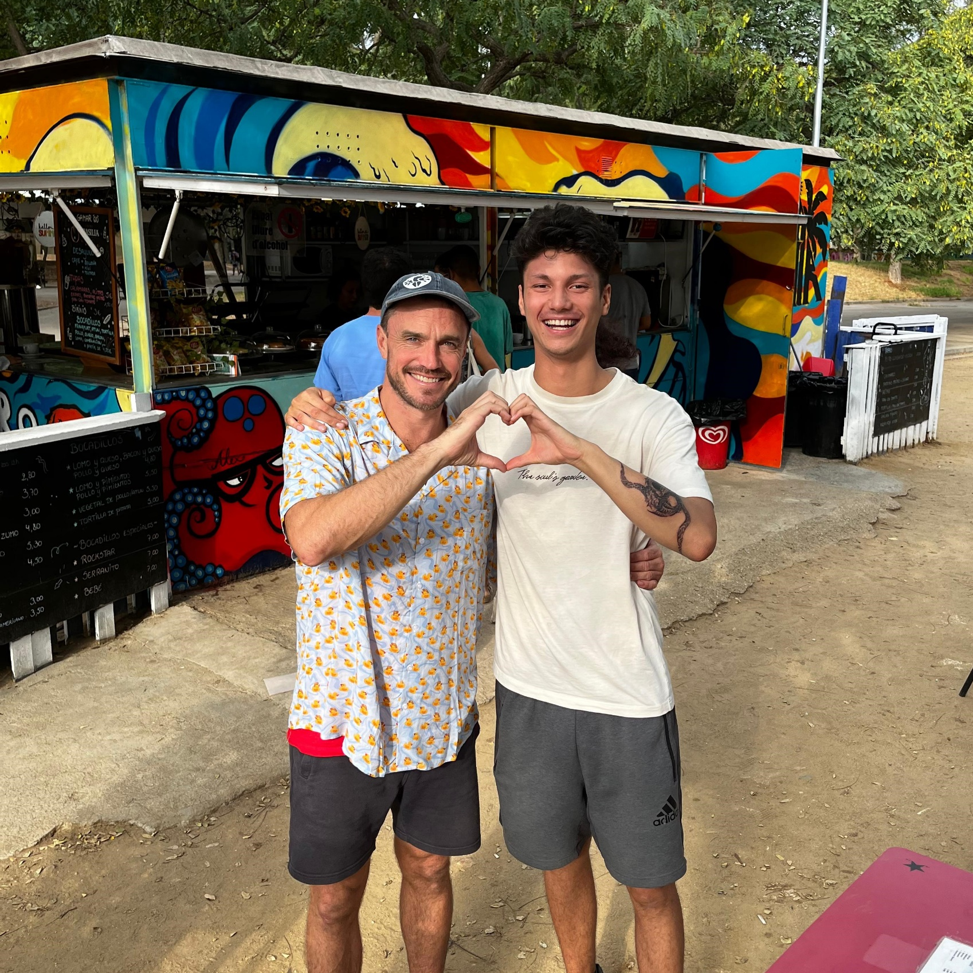

Stáž BarcelonA Erasmus Pro Lukáš Tran
Project code: 2023-1-CZ01-KA121-VET-000135958
Mobility ID: 35958-MOB-023

Slide 2
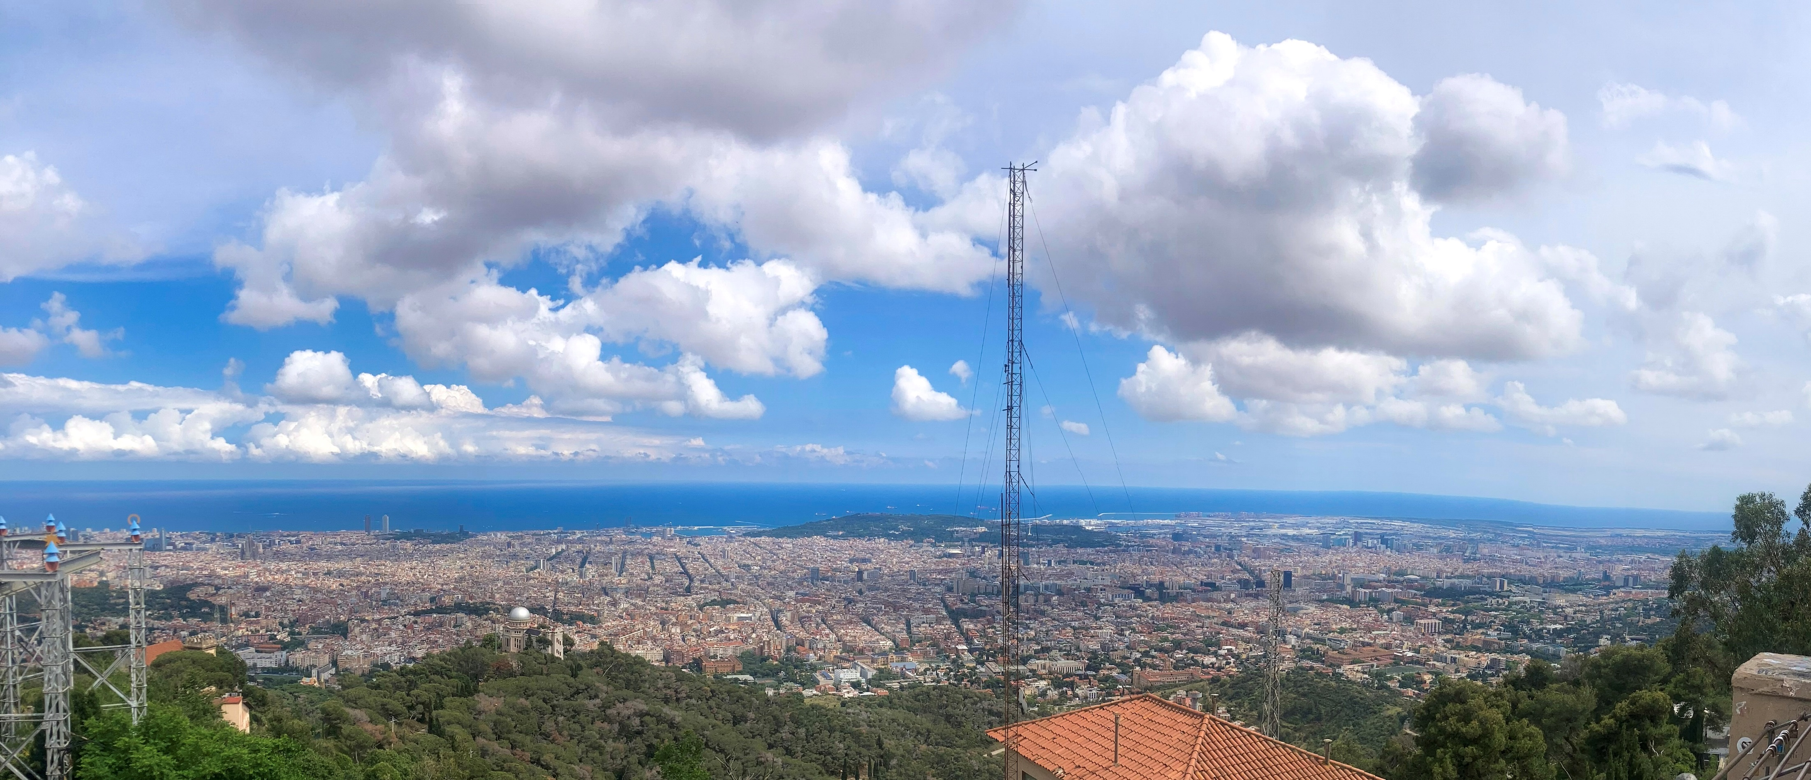
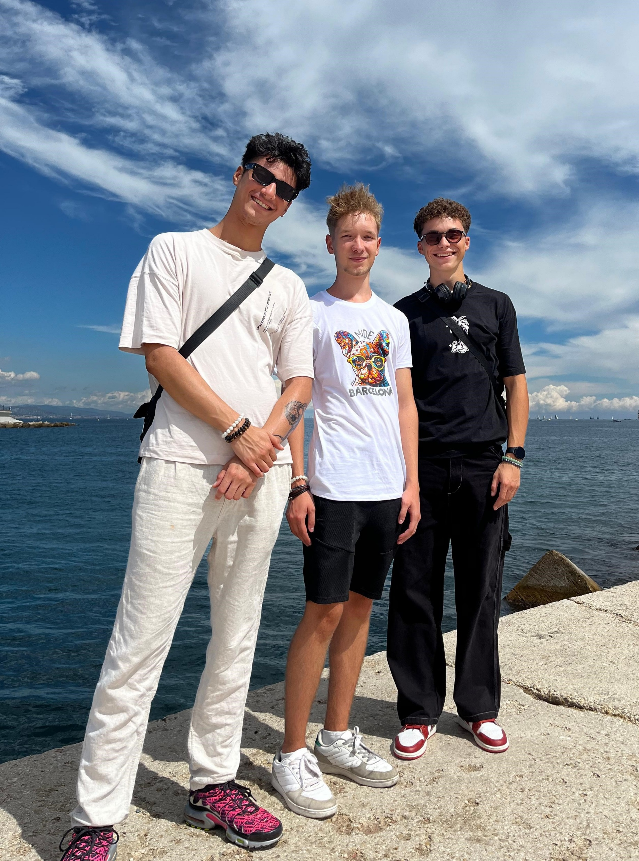
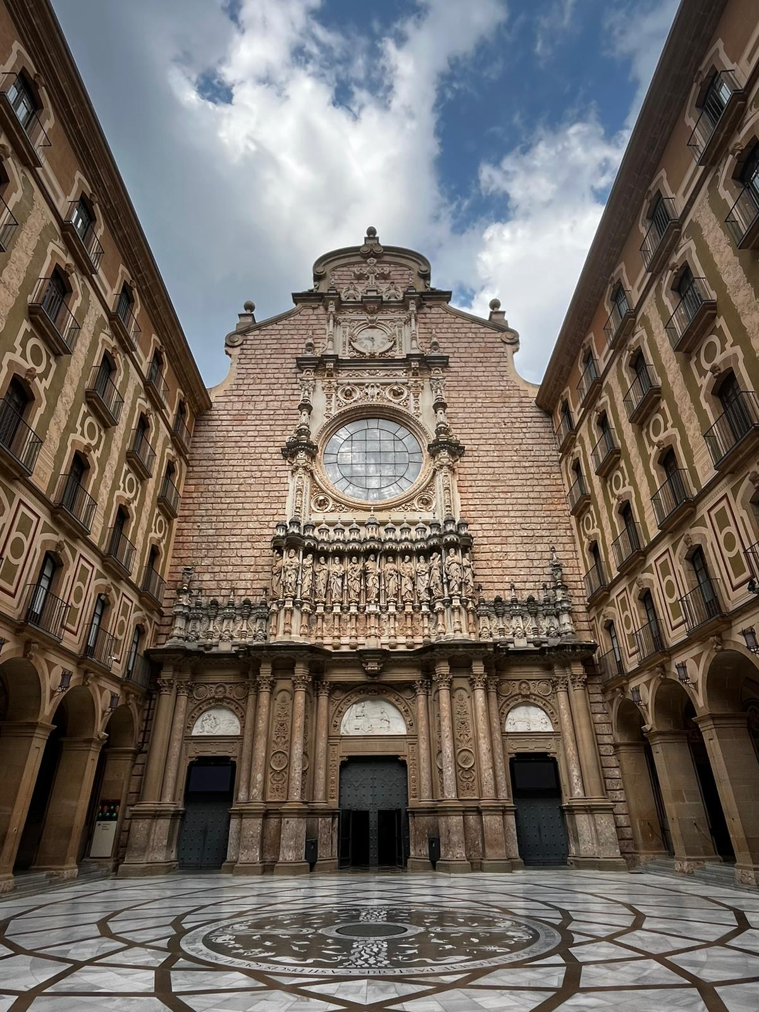
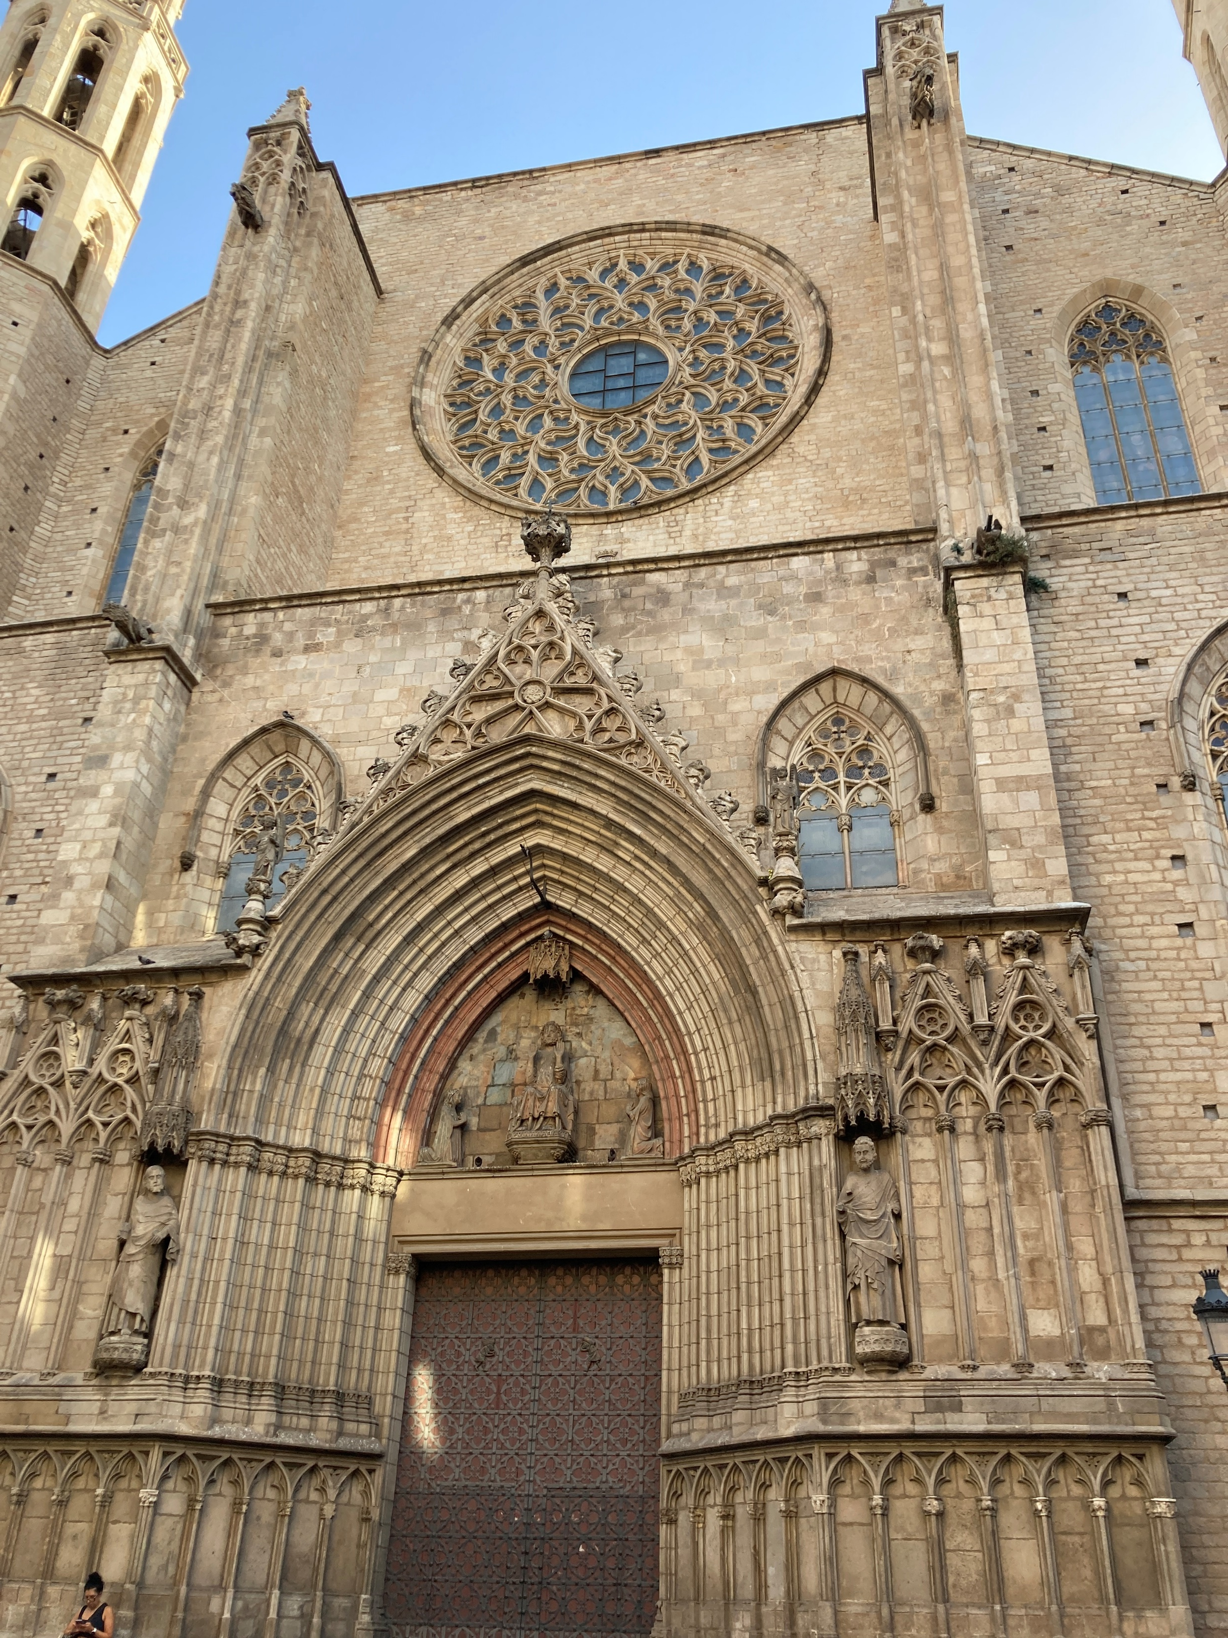
Základní informace
Stáž se konala v Katalánském městě Barcelona a trvala od 4. června do 5. září 2024
Stáže se účastnili 3 studenti: Tomáš Janíček, Lukáš Tran a Tomáš Vacula

Slide 3
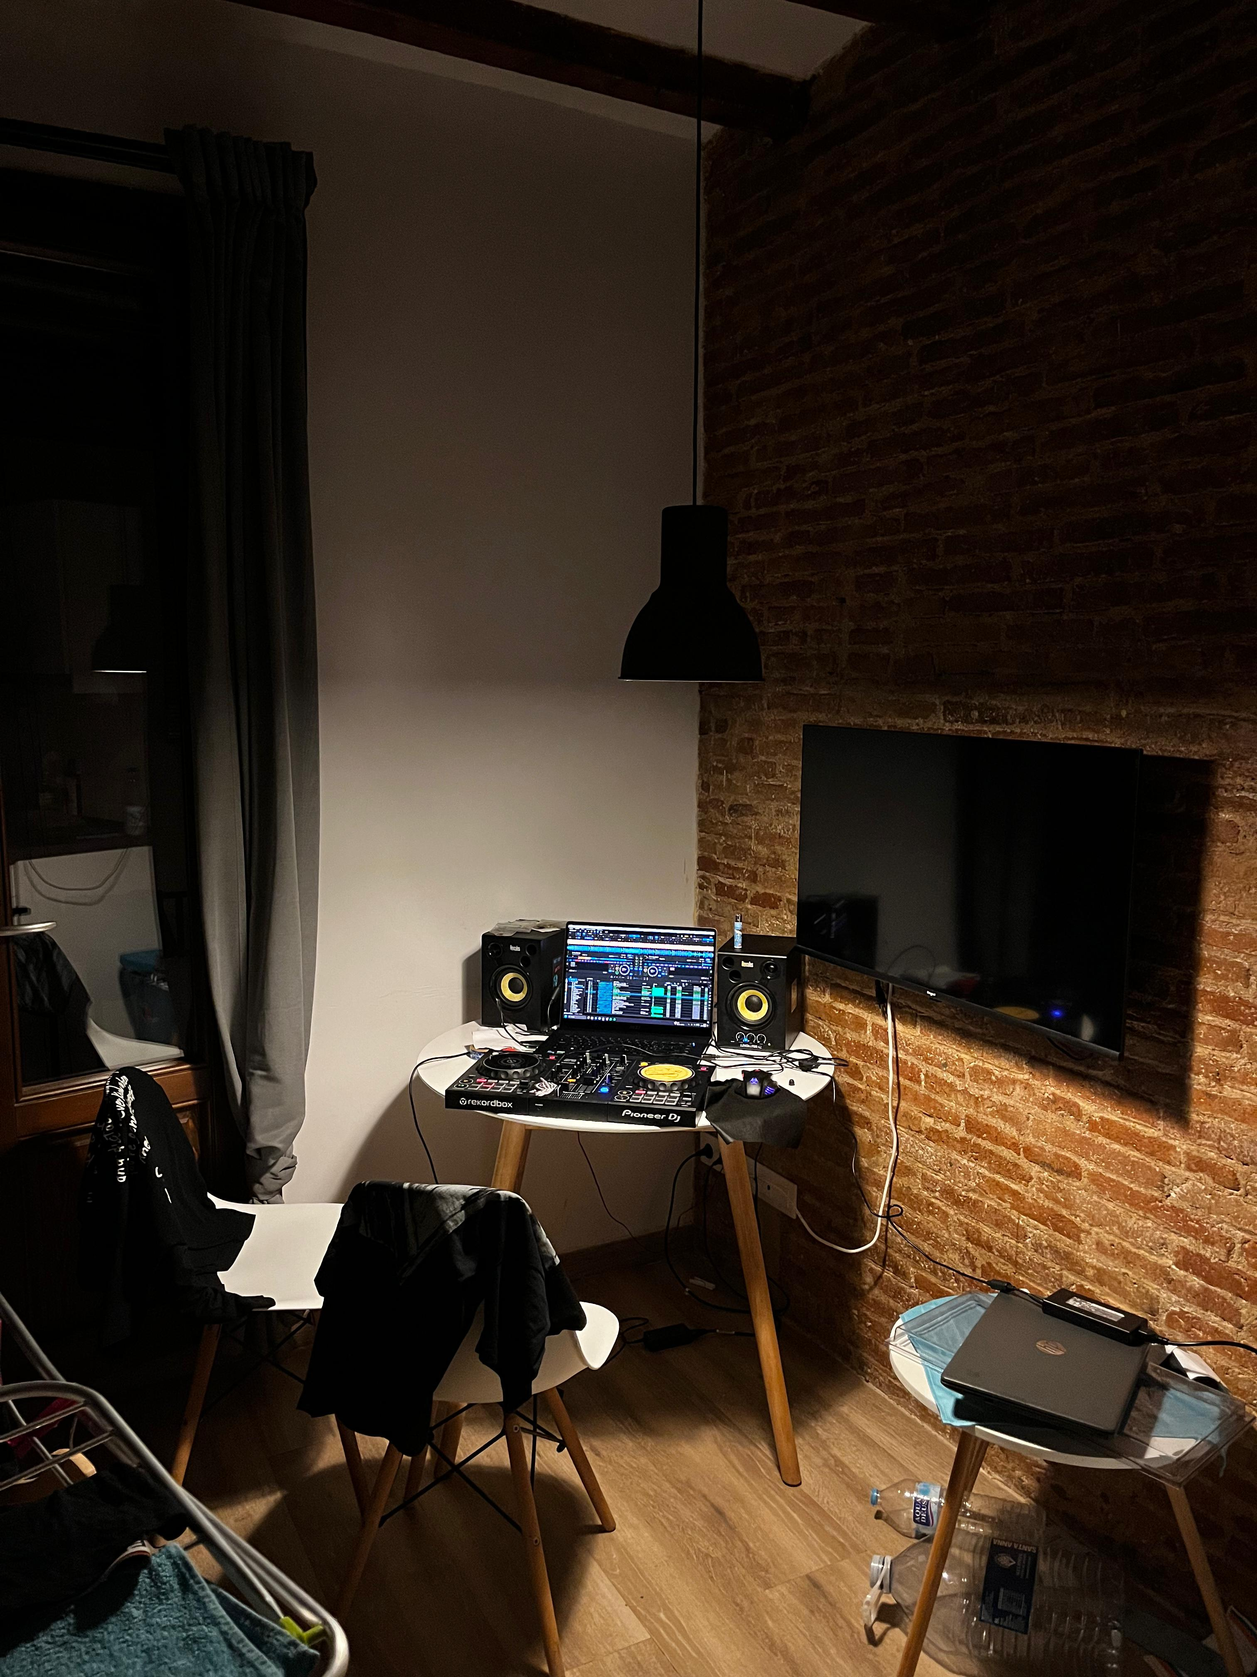
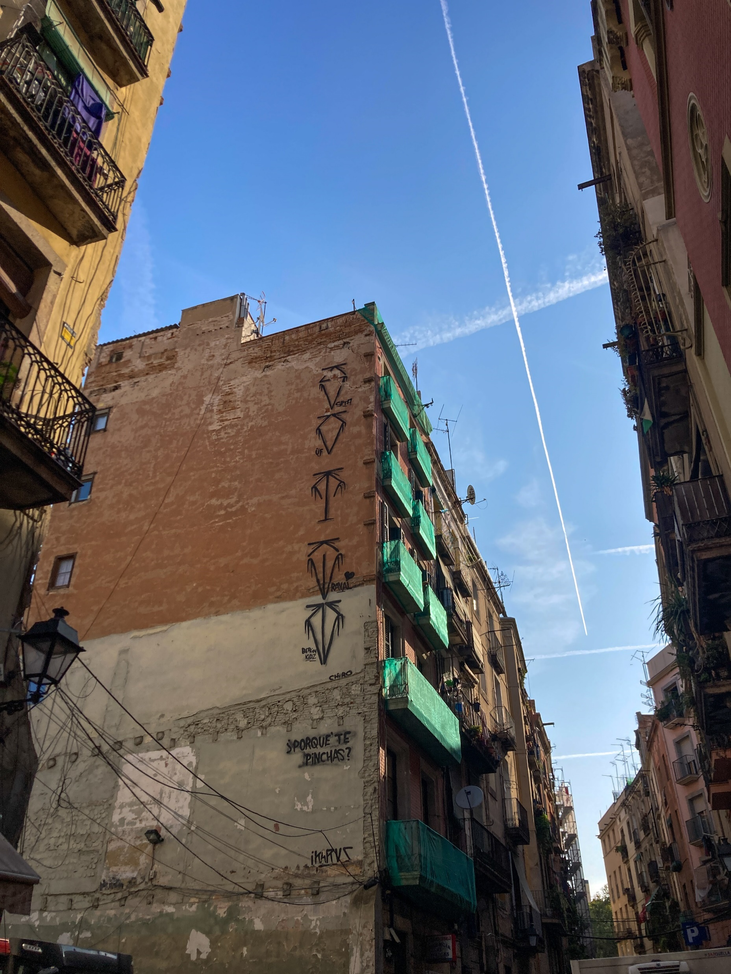
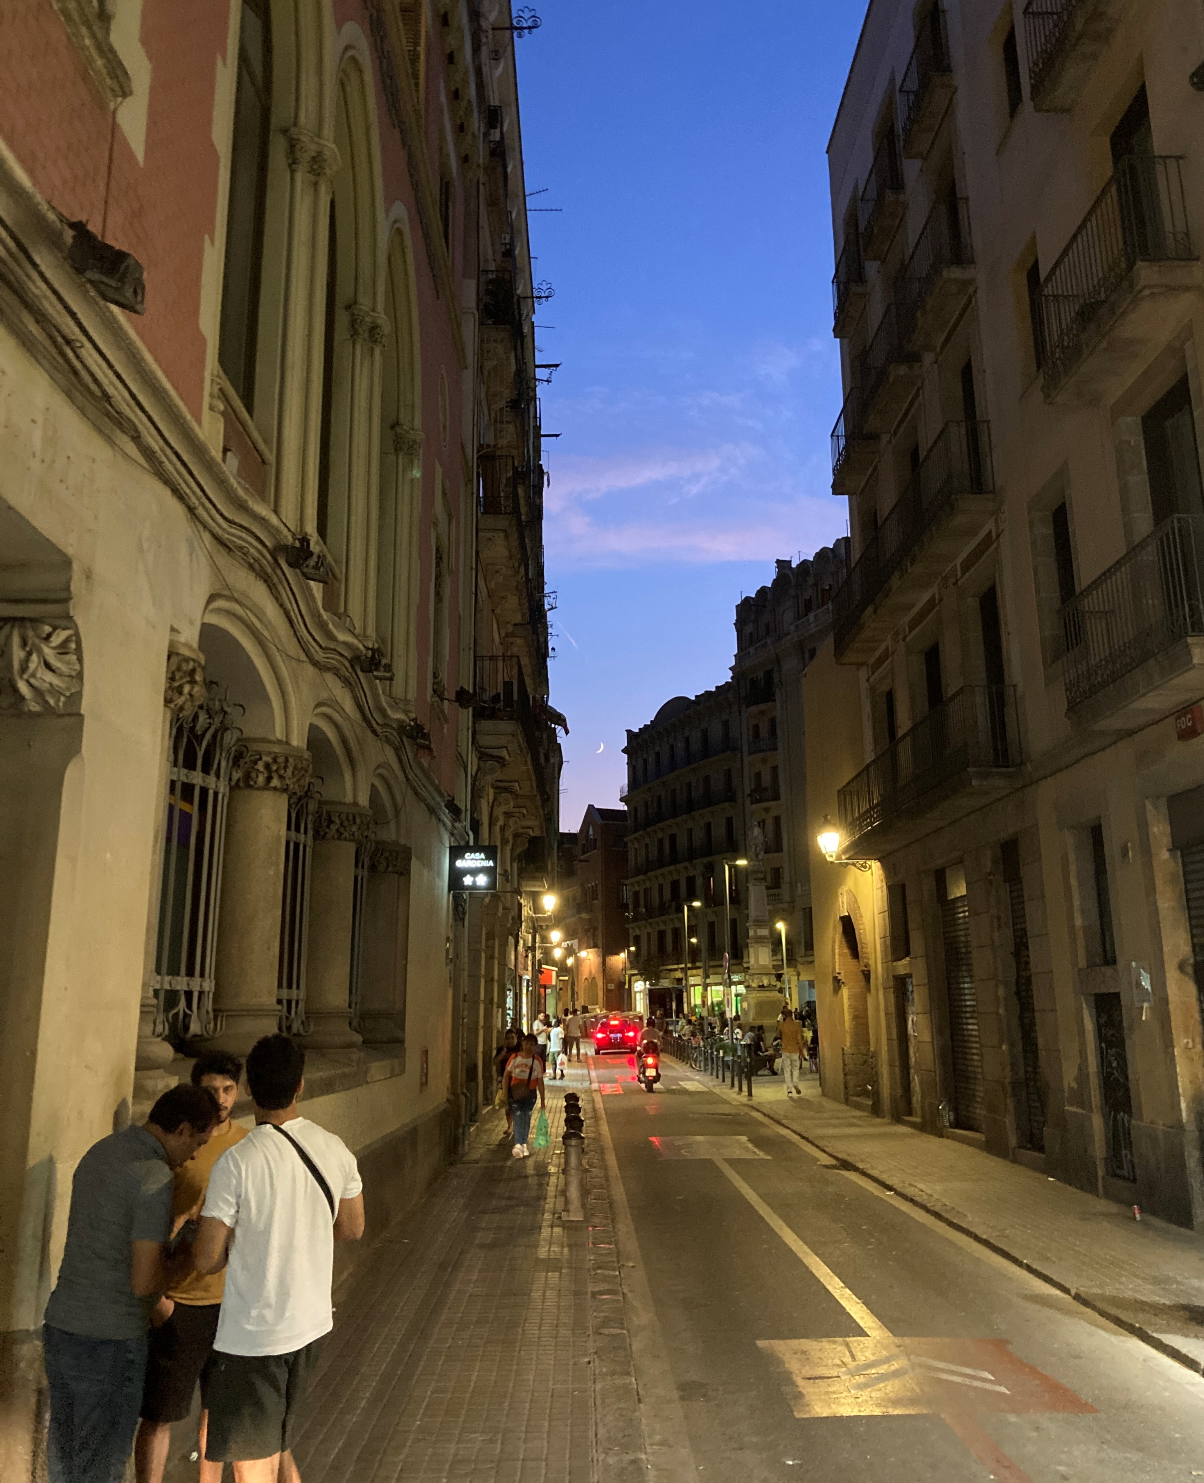
POBYT
Bydleli jsme spolu s Tomem Janíčkem ve čtvrti El Raval v malém útulném apartmánu asi 10 minut od Katalánského náměstí
Chvíli nám trvalo, než jsme si zvykli na místní život, ale po pár týdnech jsme si pobyt velice oblíbili

Slide 4
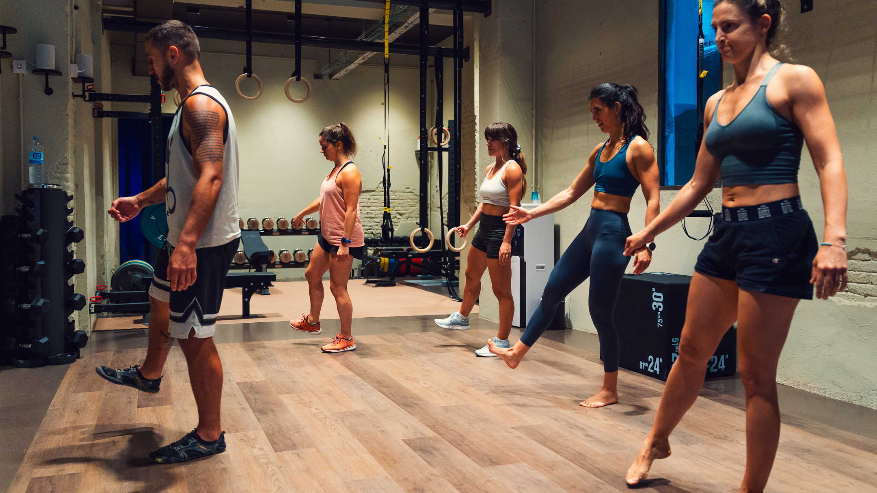
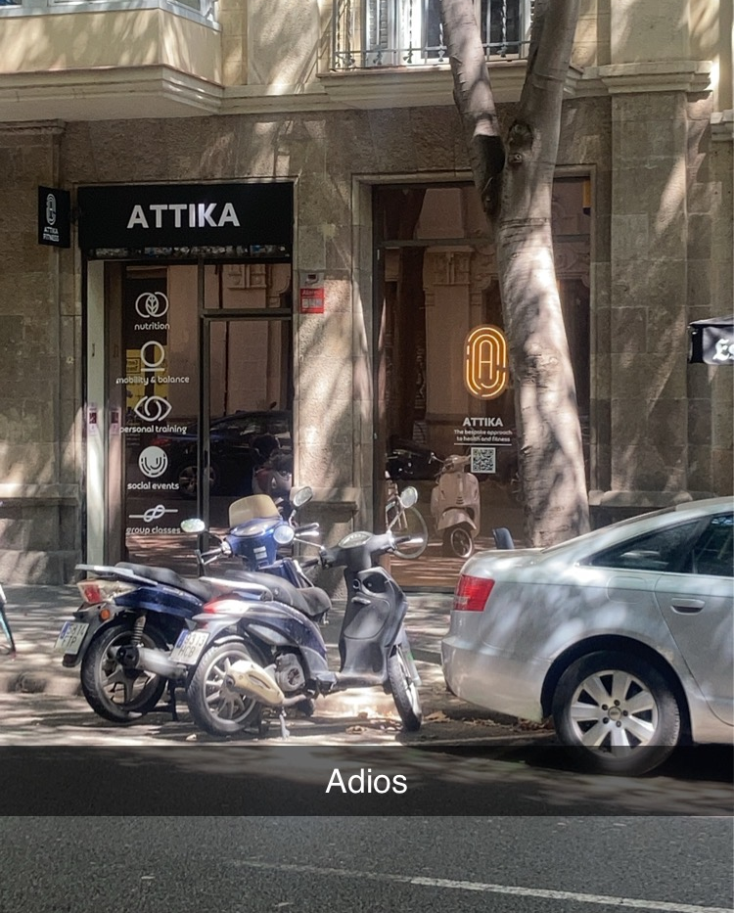
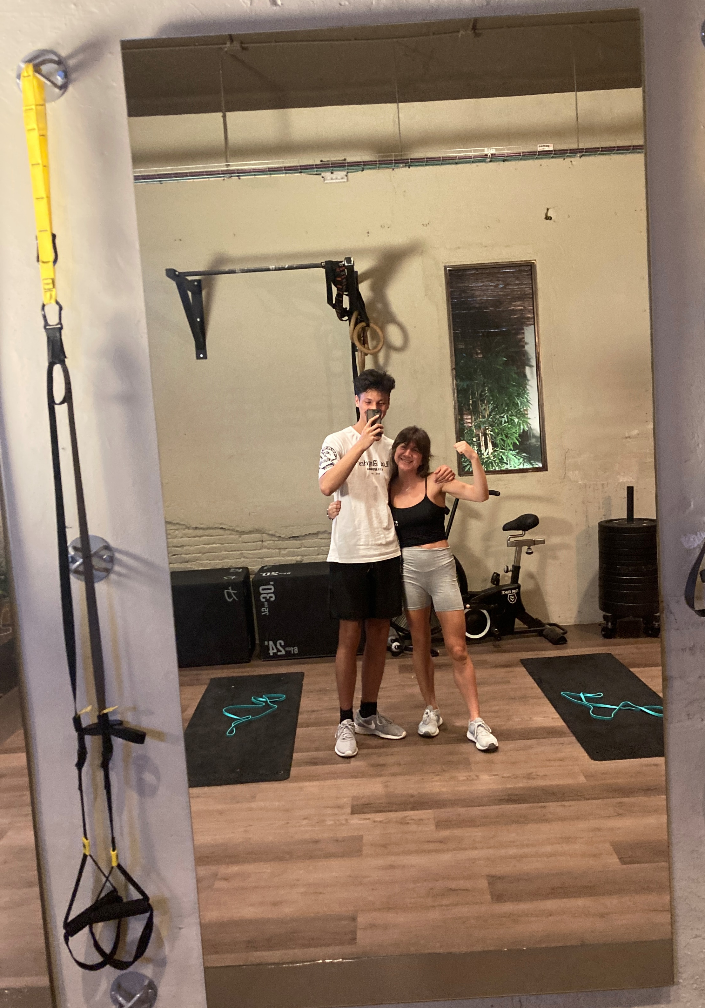
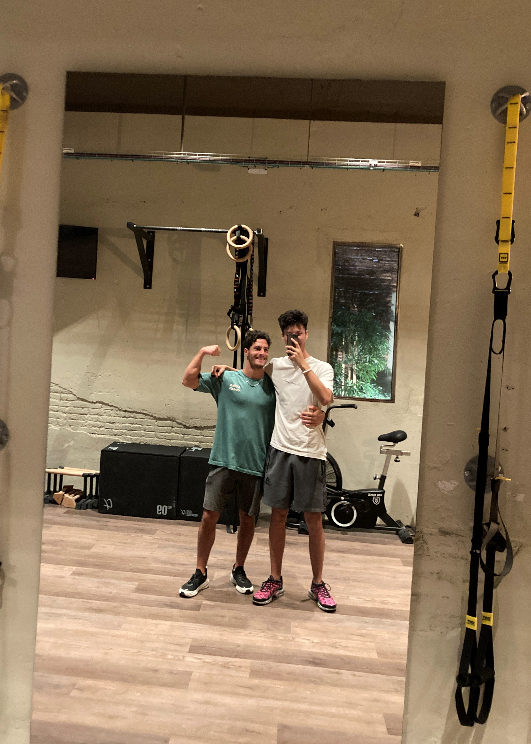
Firma
Pracoval jsem ve firmě Attika Fitness
Adresa: Carrer de Bailèn, 152, L'Eixample
Tel: +34 614 21 28 35
Web: https://attikafitness.com/
Majitelka: Teodora Sklayne

Slide 5
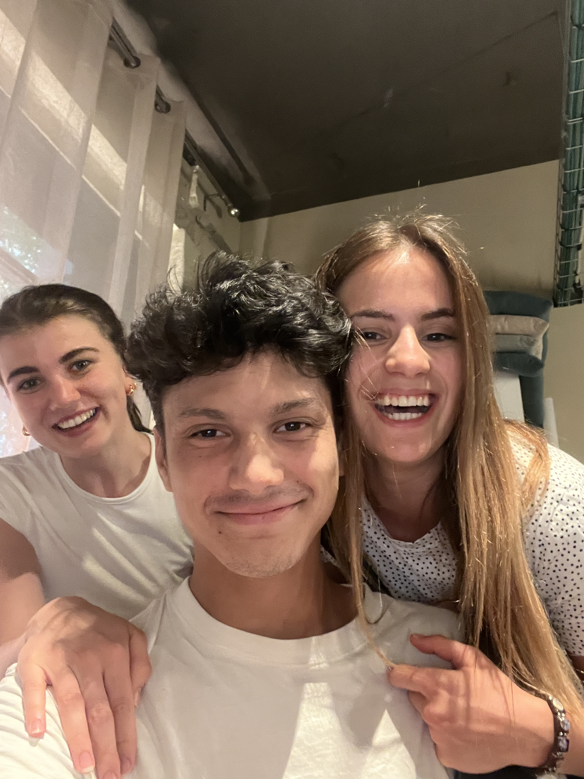
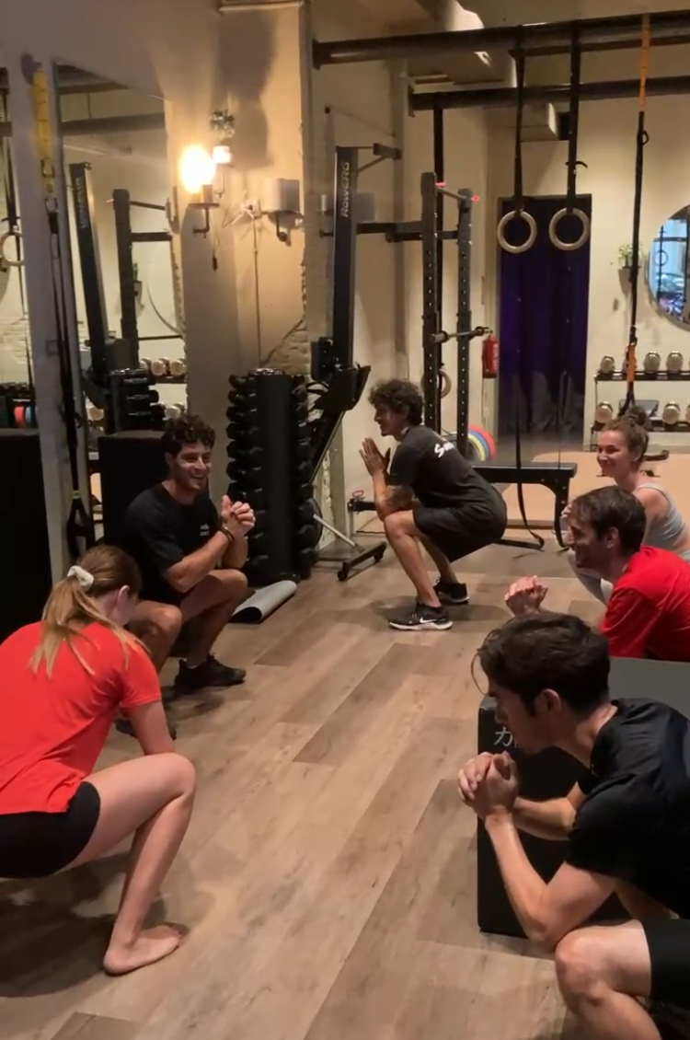
Popis činností v práci
Pomáhání řízení marketingu na sociálních sítích firmy
Natáčení a editování propagačních videí
Sbírání materiálů na blogy pro web firmy
Tvoření propagačních emailů na Mailchimp
Úklid prostorů fitka, skládání ručníků, atd.

Slide 6
dovednosti Získané Z práce
Zlepšení anglického jazyka (Pracoval jsem hlavně s Emily, která je z Anglie)
Pochopení marketingu ve Fitness kultuře
Schopnost tvořit v programech Canva, Mailchimp, CapCut
Zlepšení kreativity a samostatnosti v práci
Jiný pohled na to, jak můžou fungovat posilovny

Slide 7
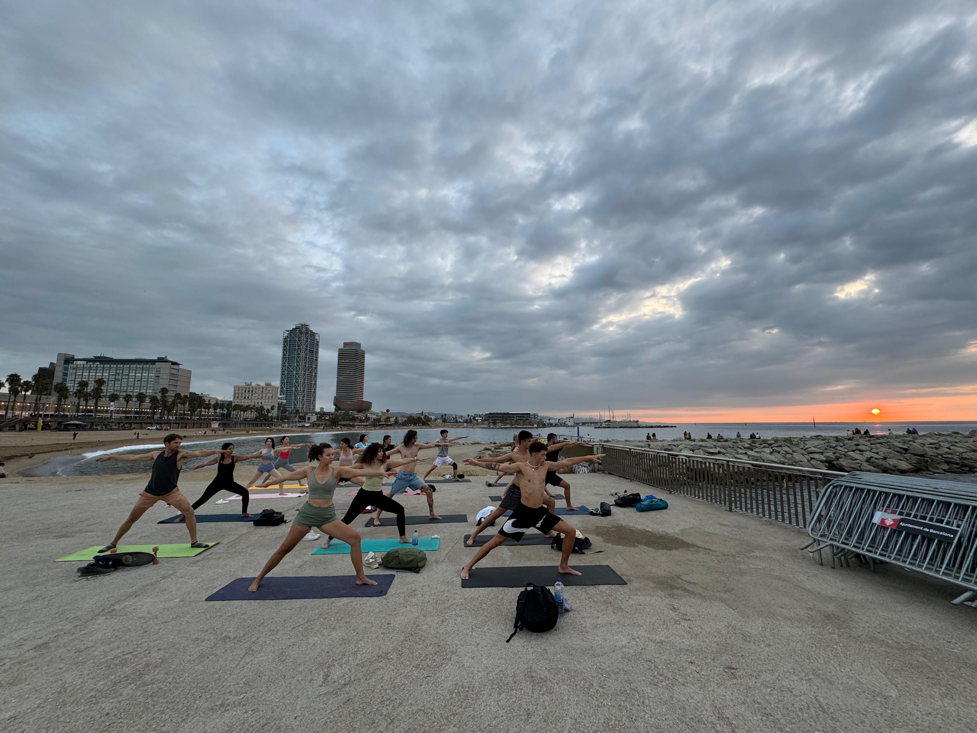
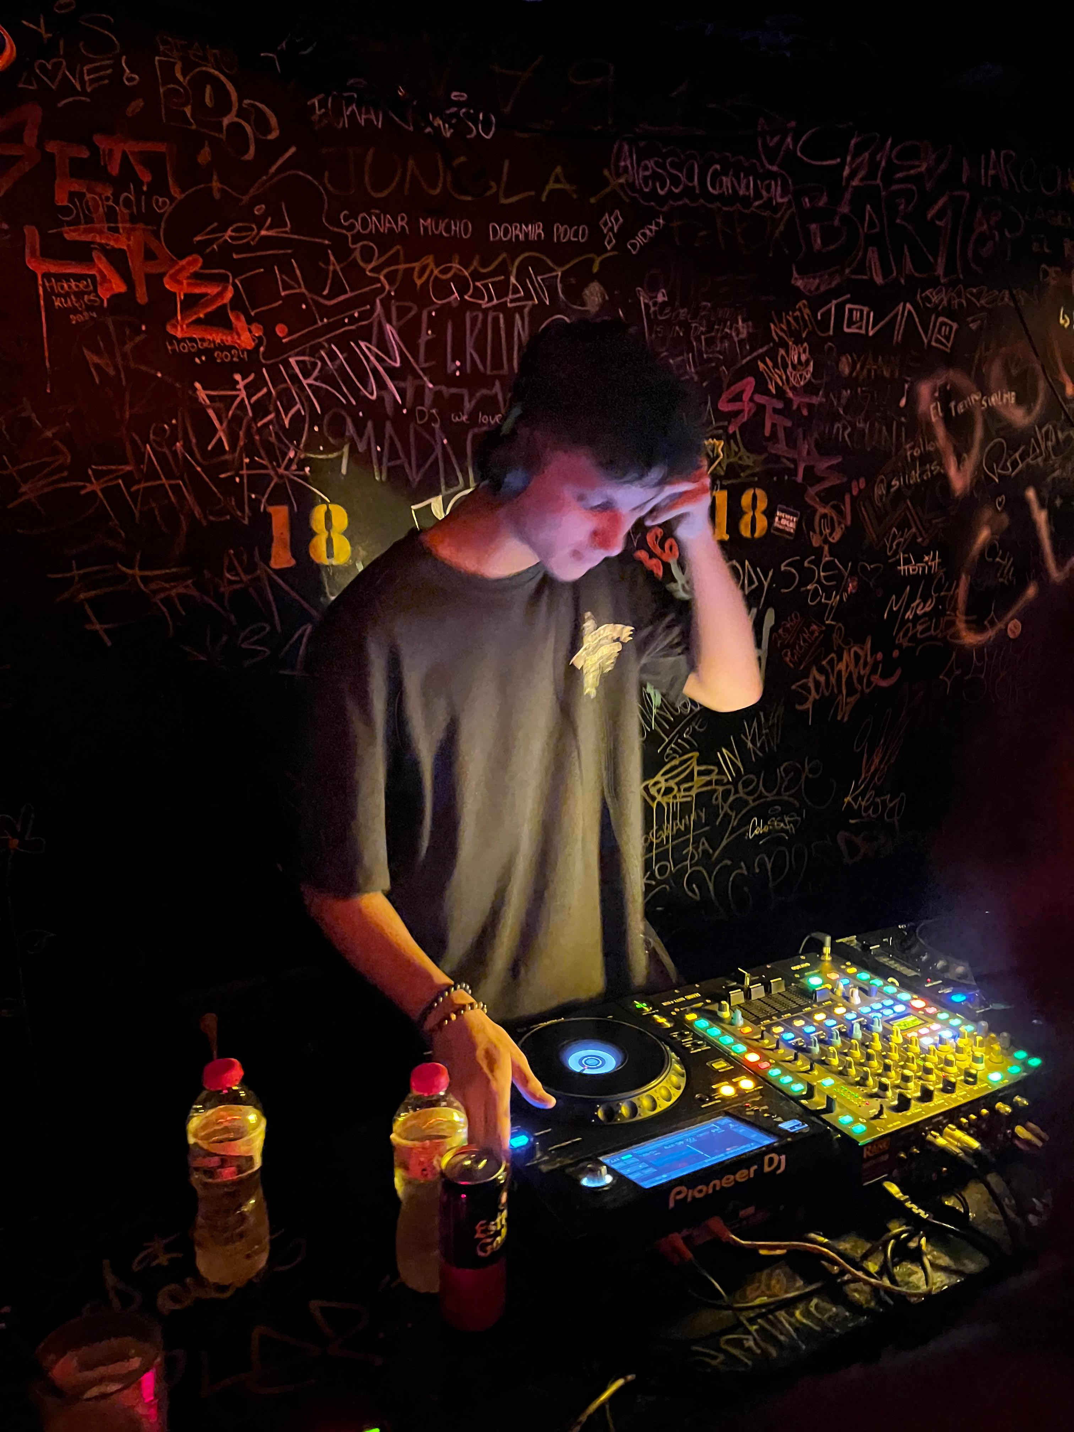
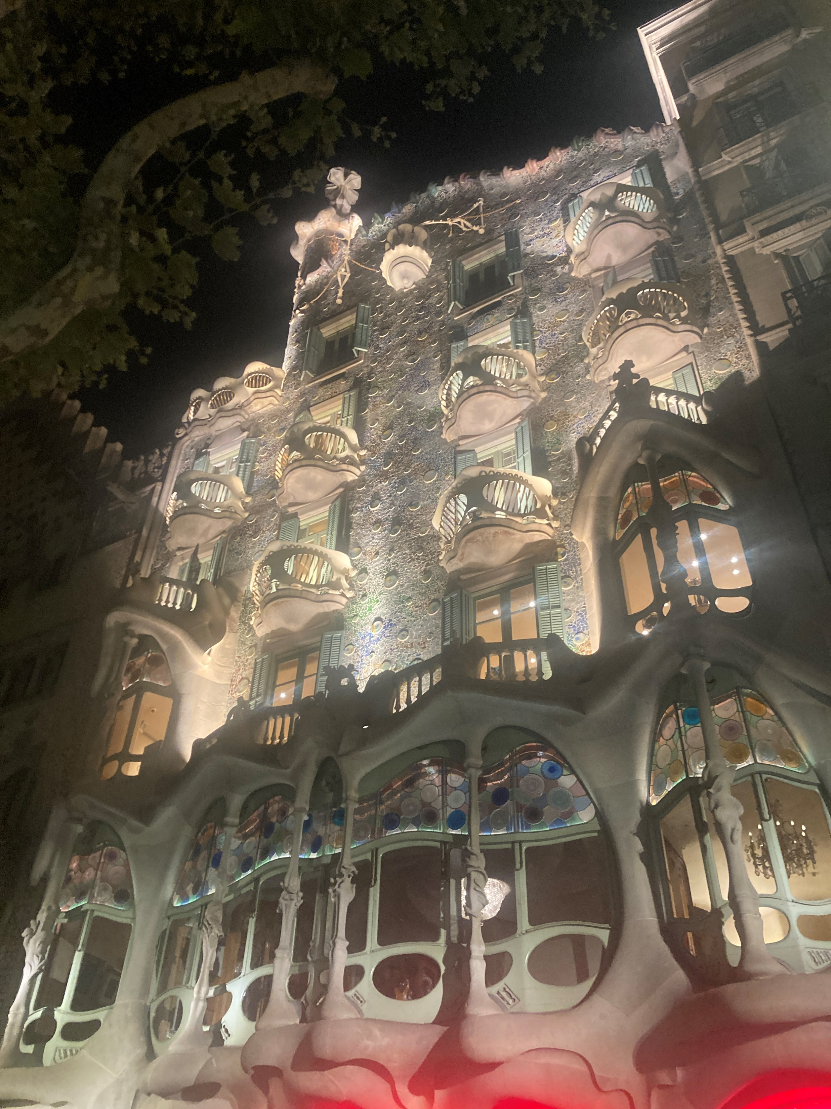
Volnočasové aktivity
Každý den v týdnu ranní Yoga za východu slunce u moře
Objevování míst v Barceloně i v okolí Barcelony
Hraní v baru jako DJ, objevování kultury Španělska, trávení času s přáteli

Slide 8

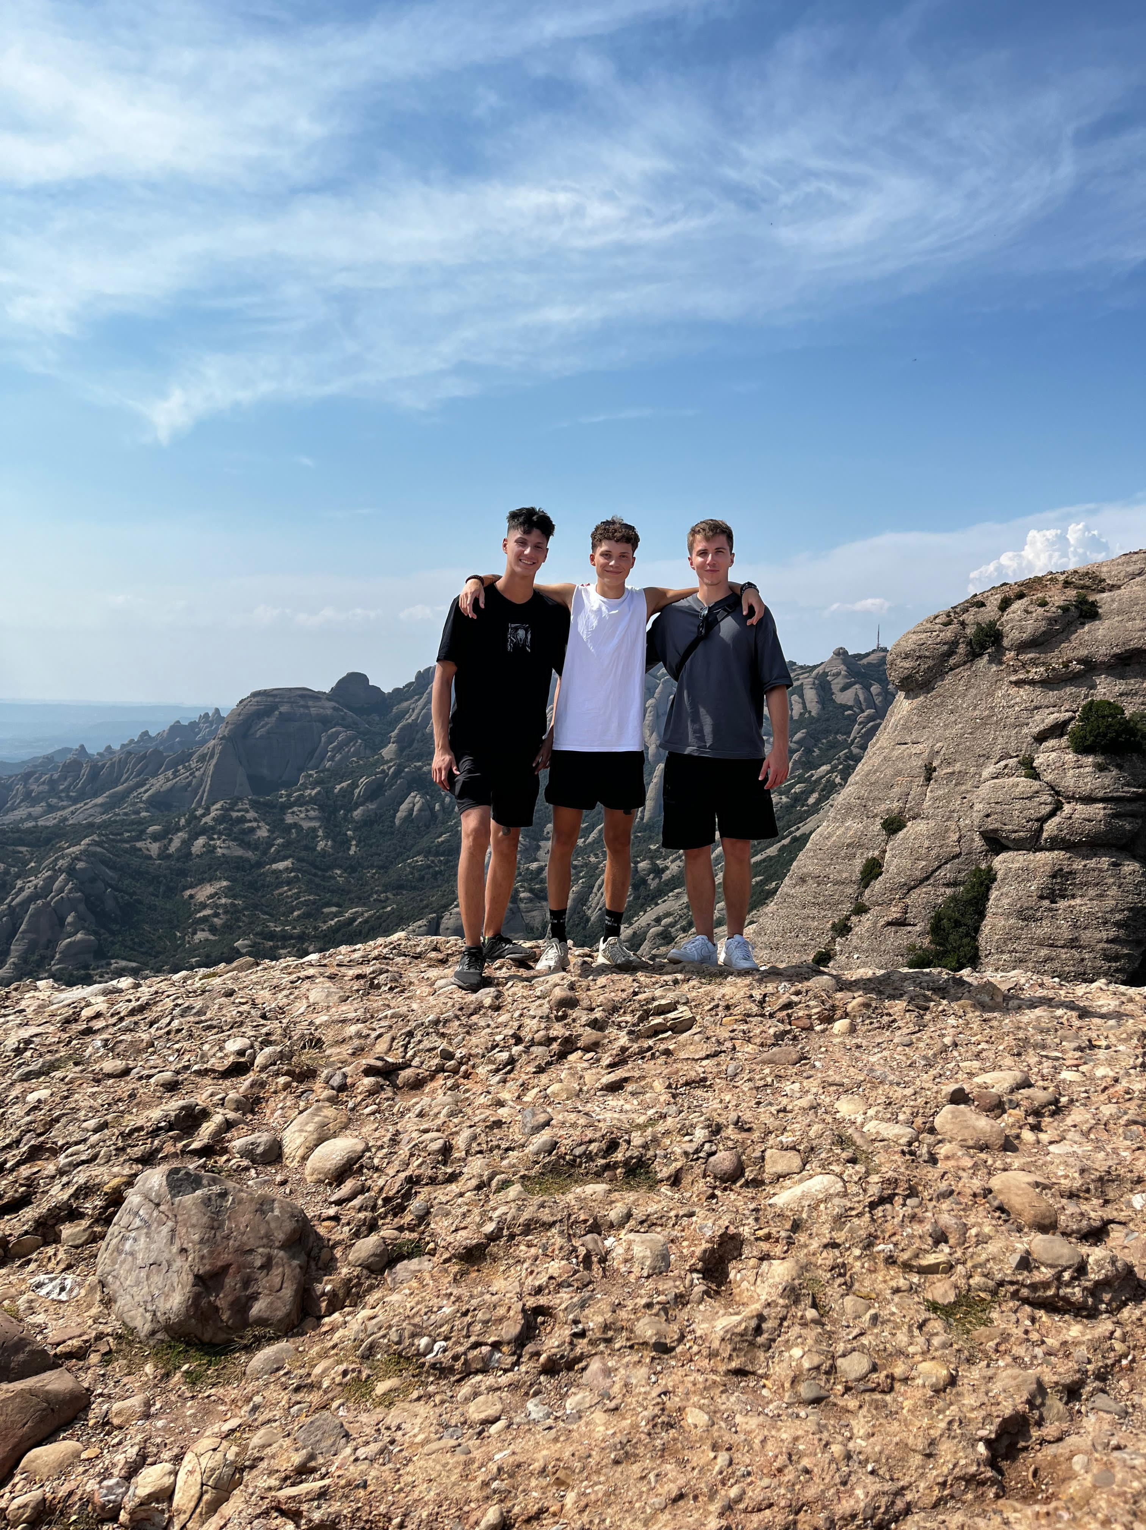
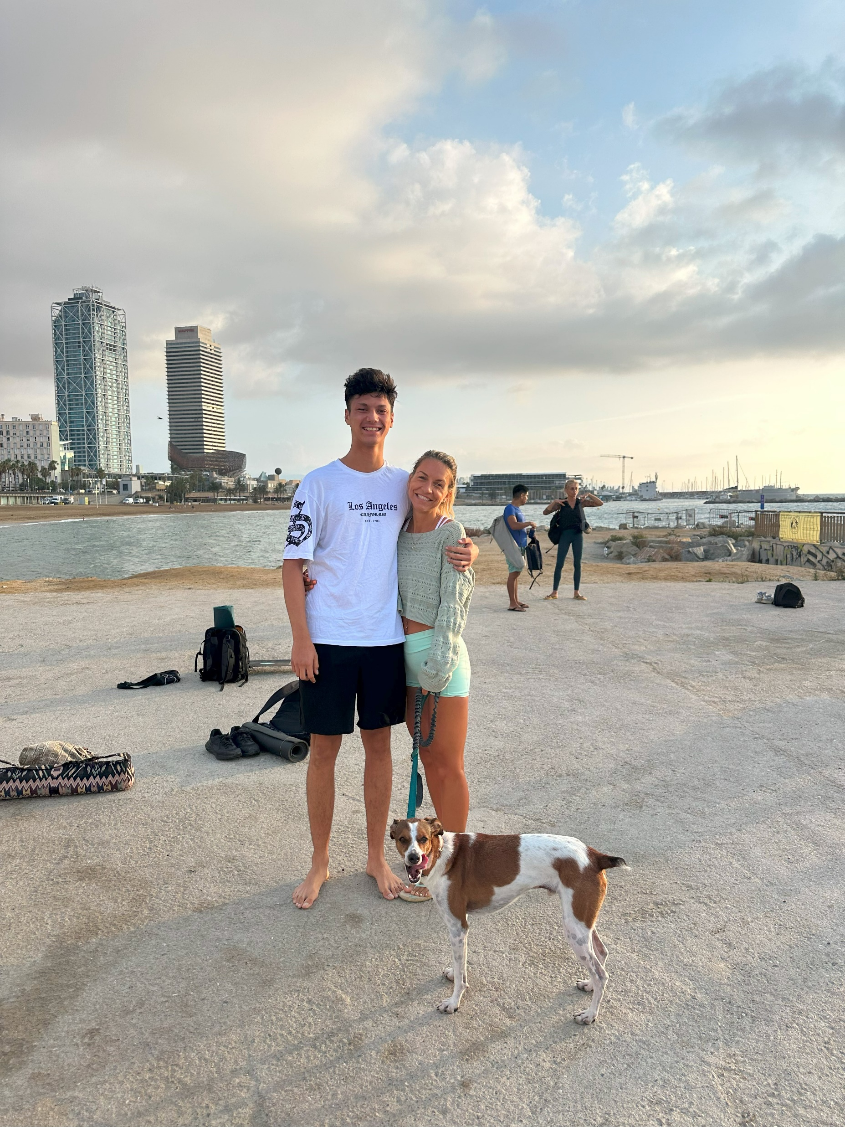
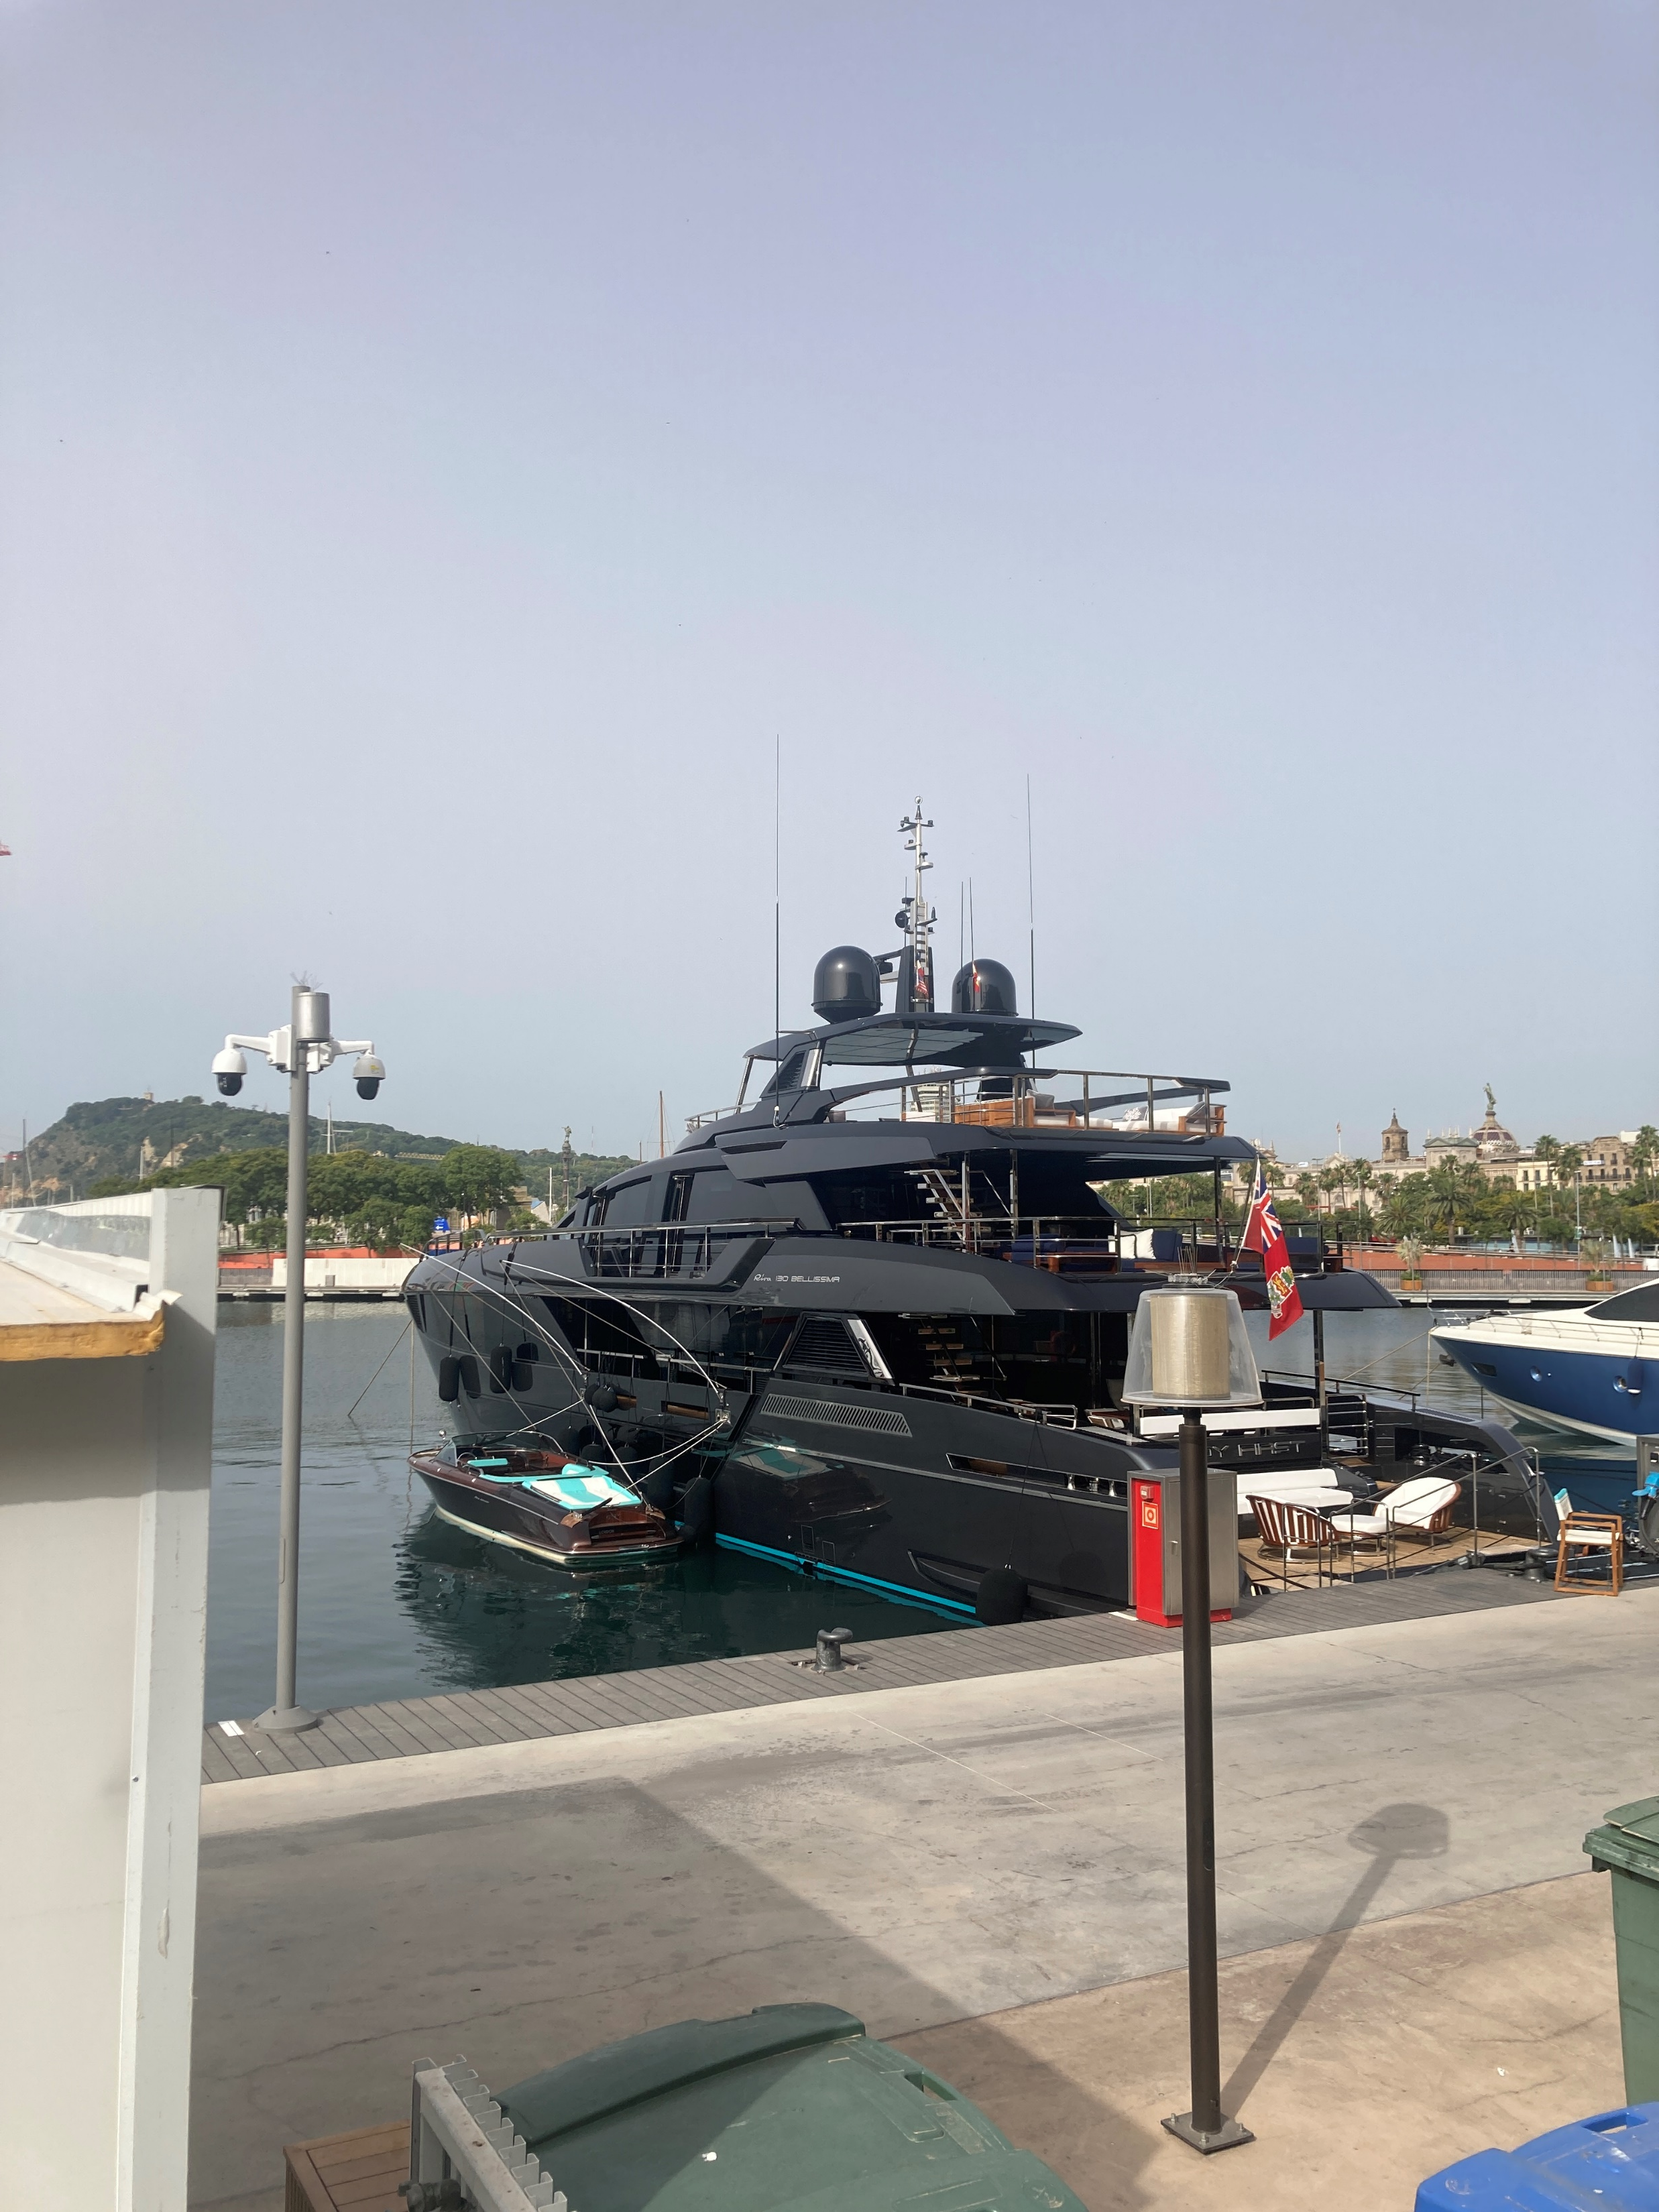
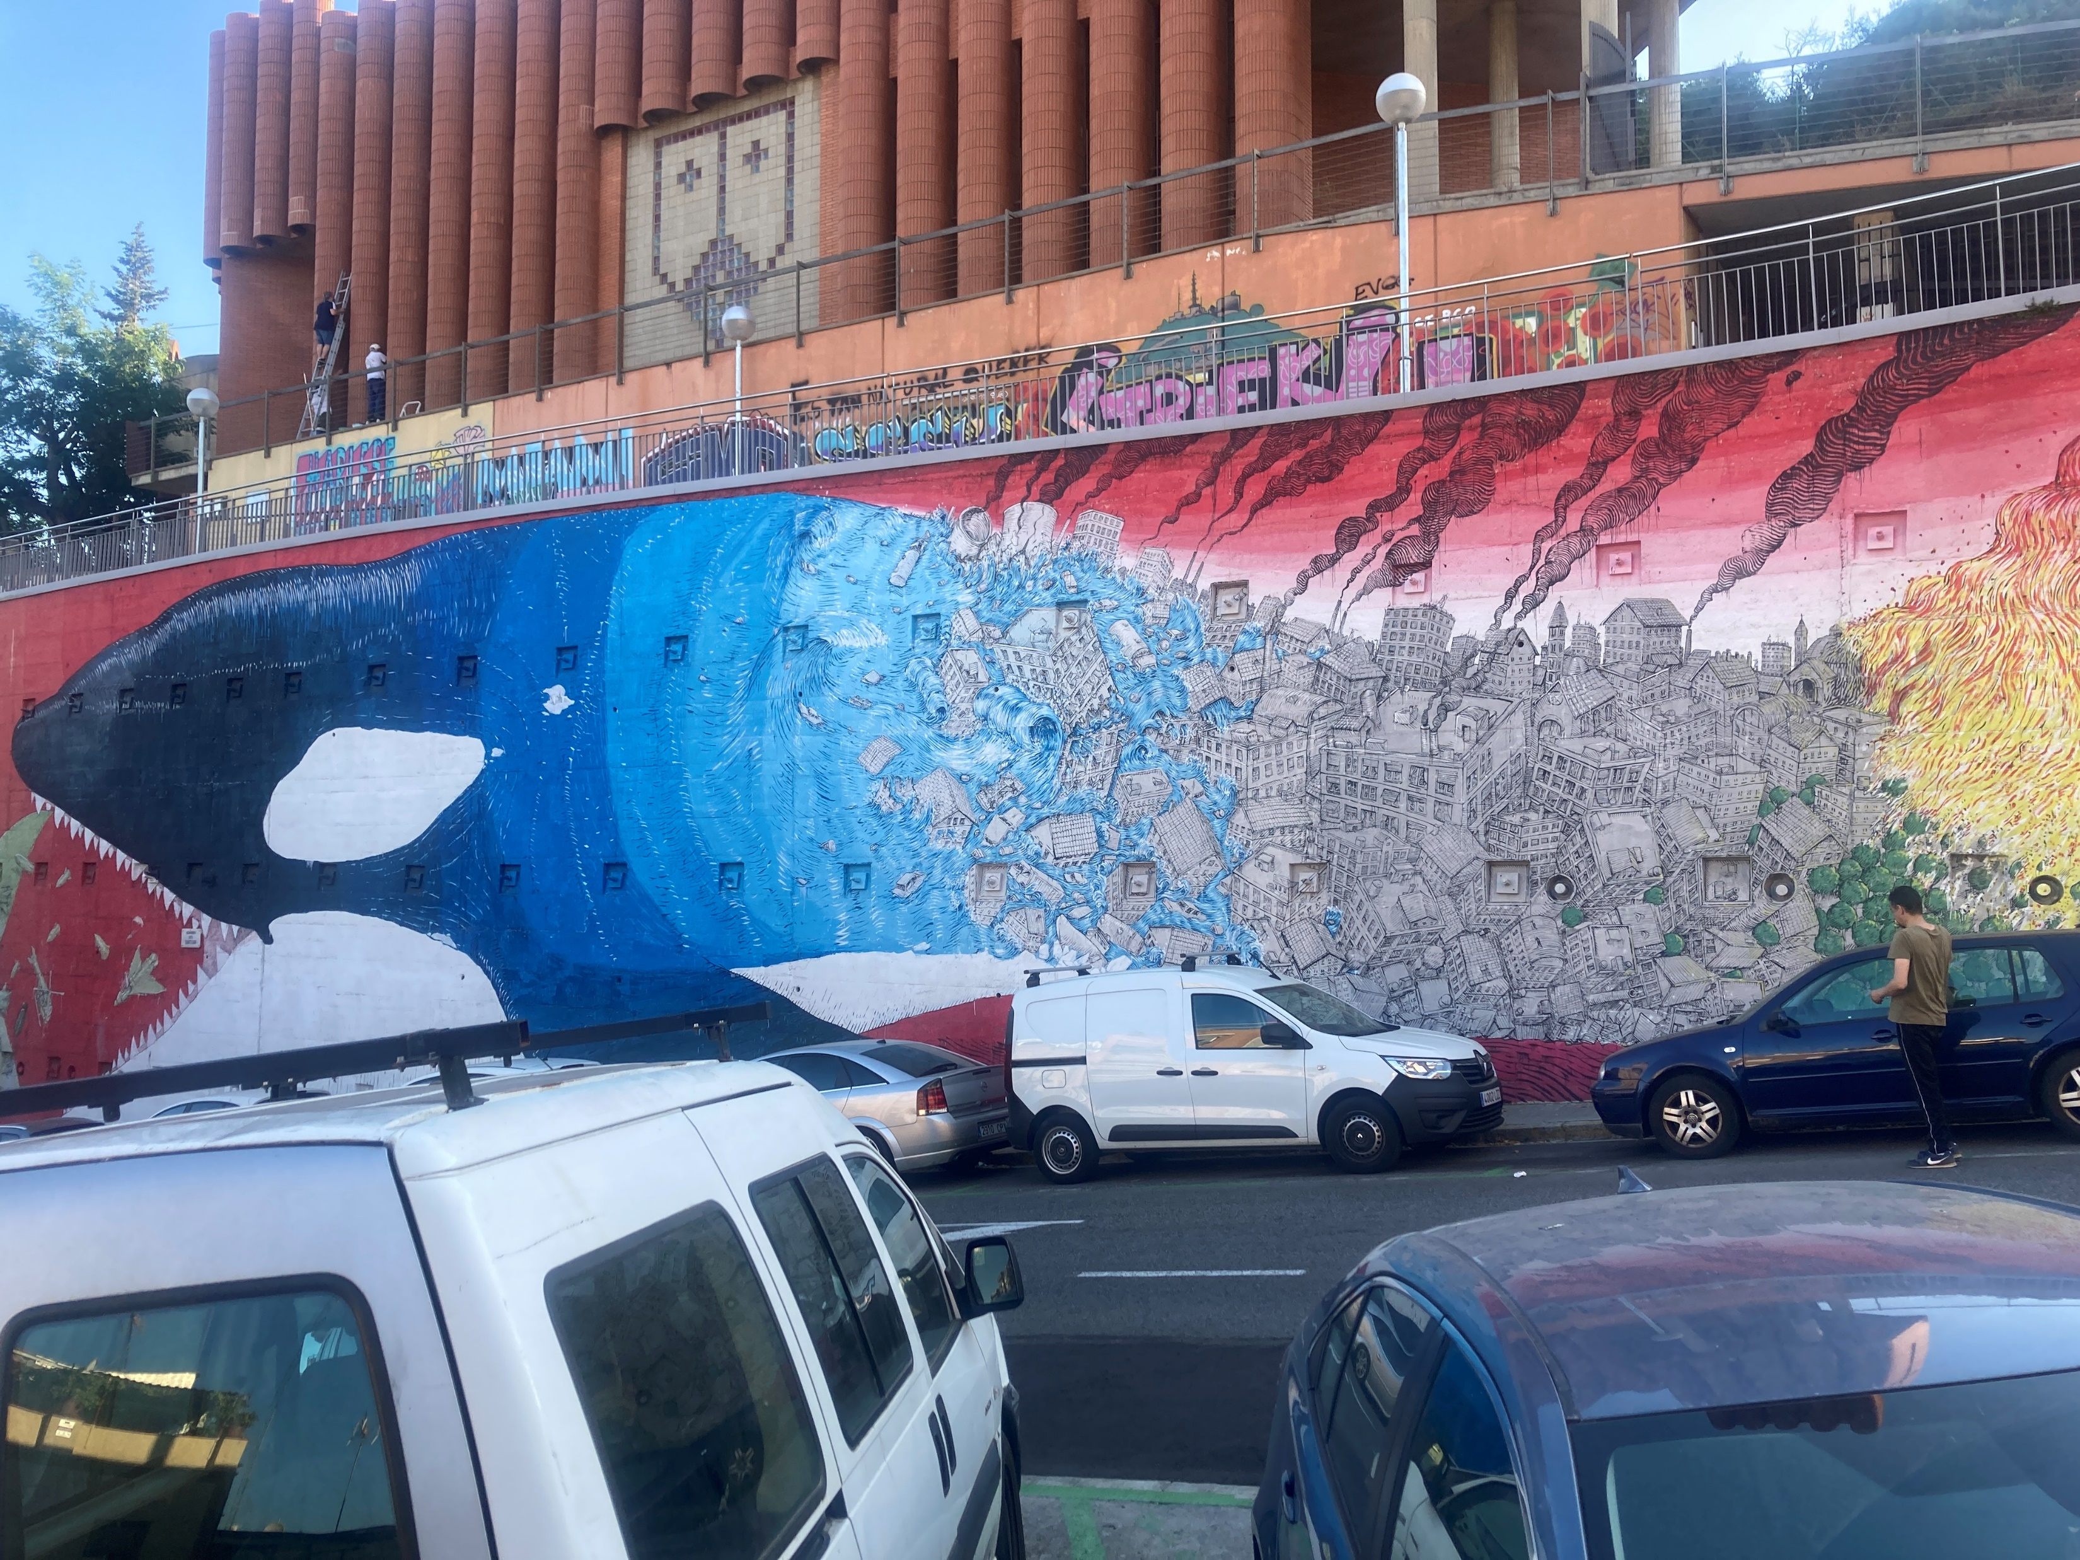
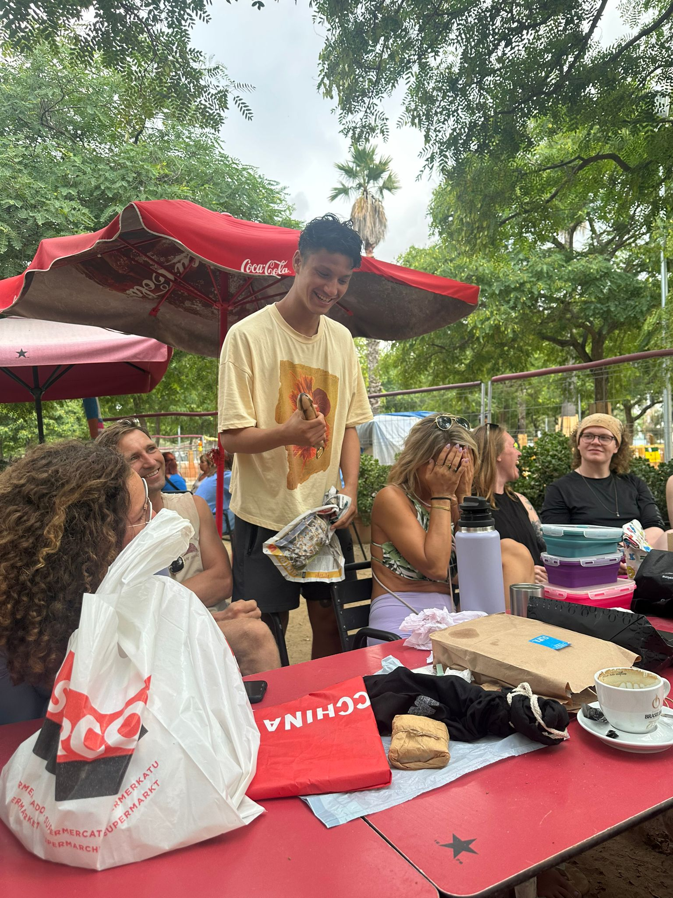
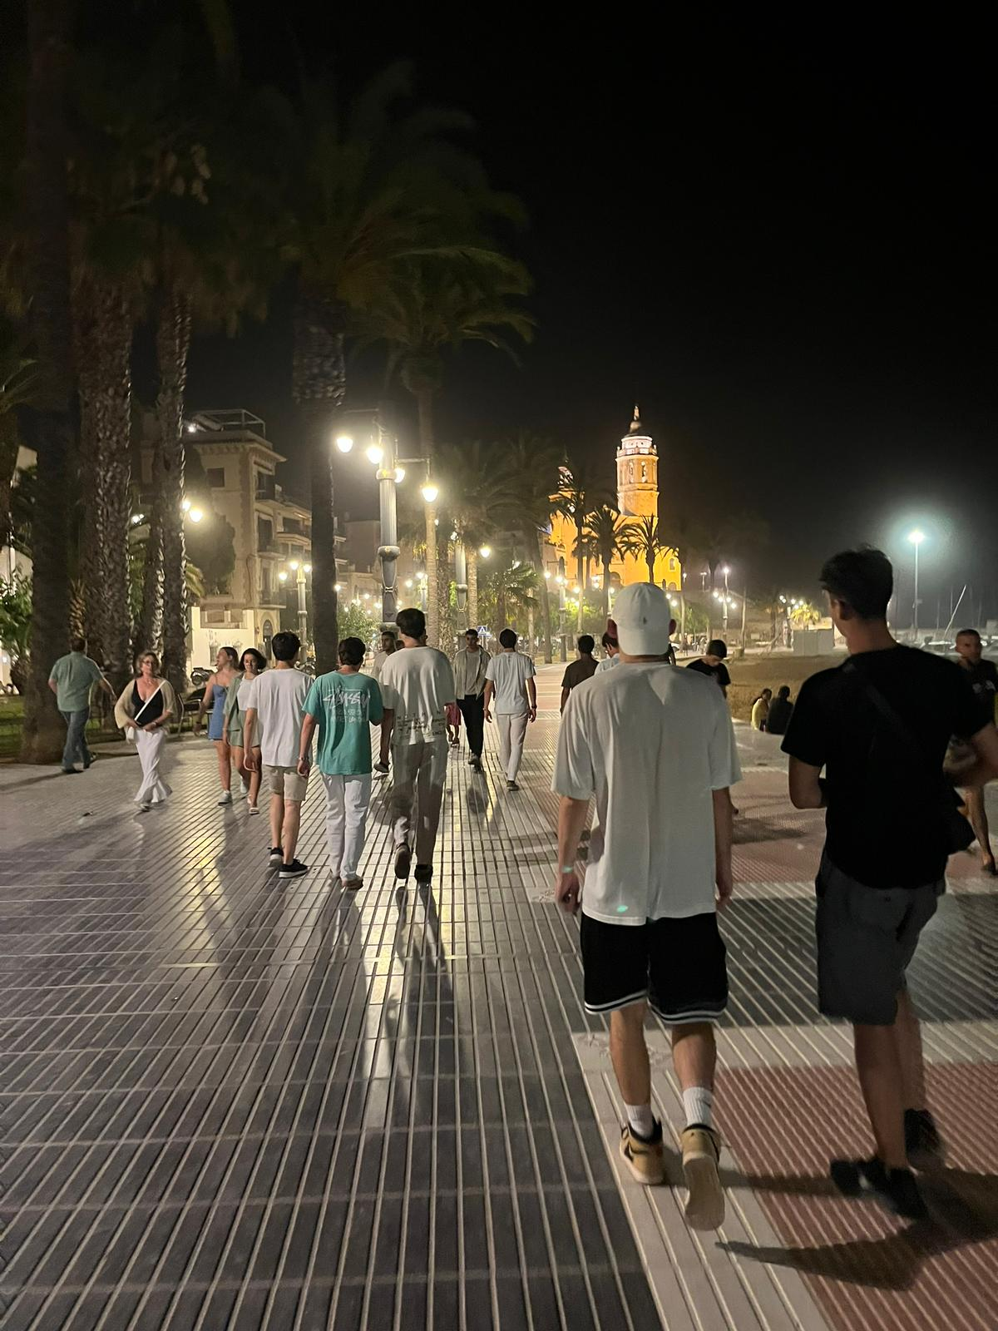
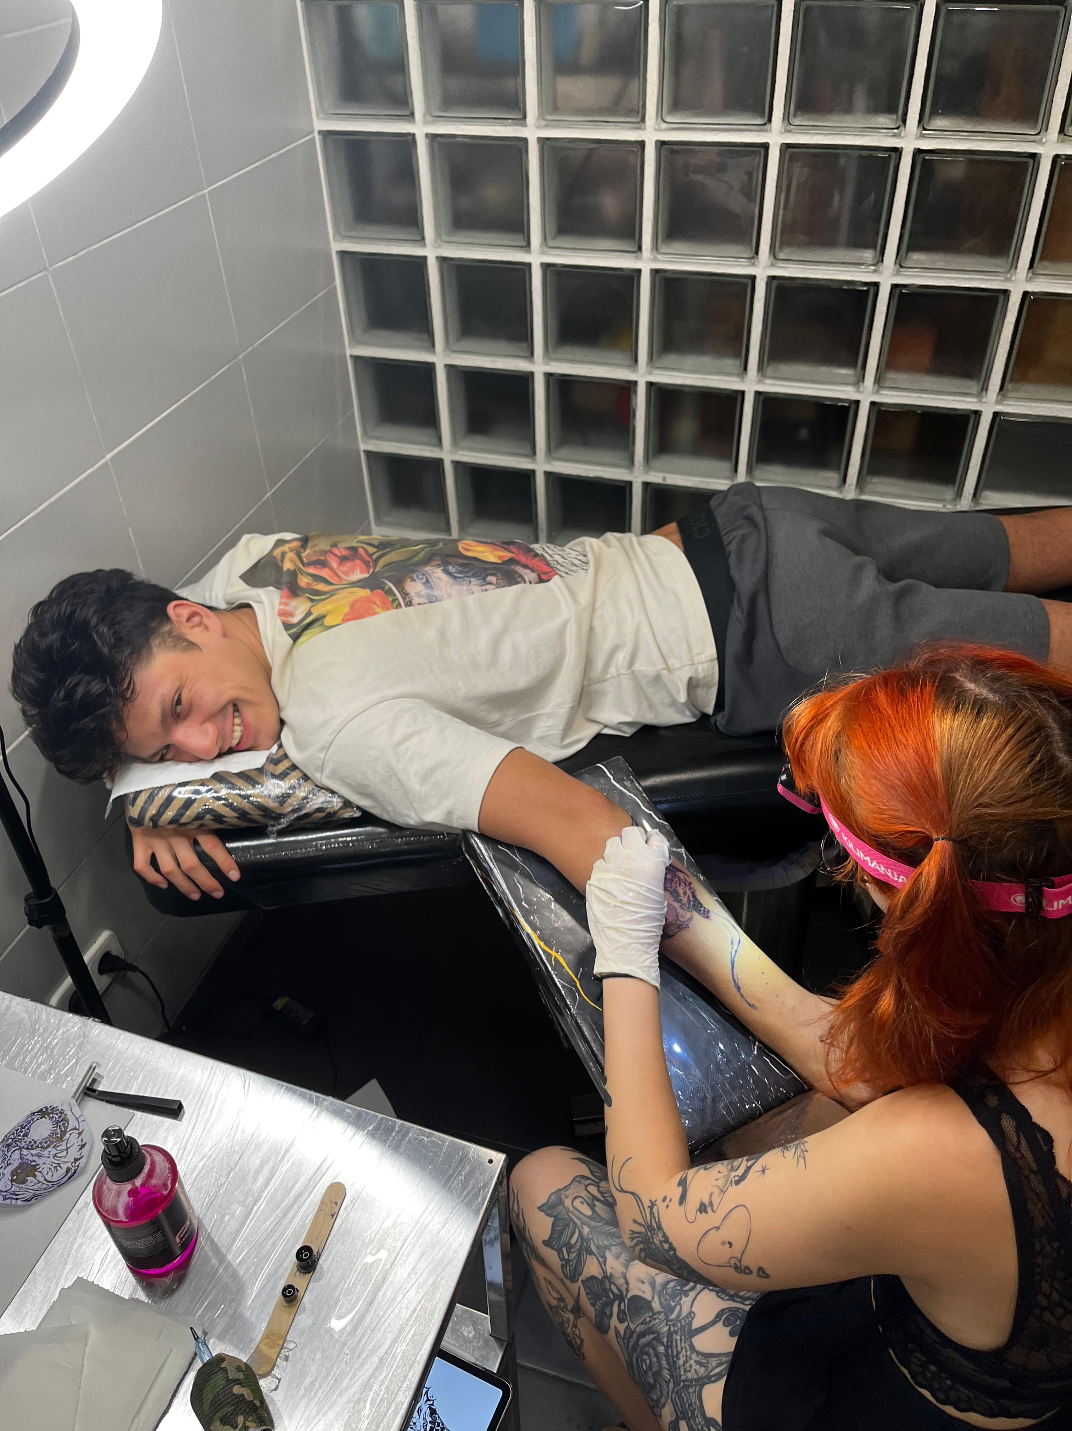
Fotky

Slide 9
Moje Změny Z života tam
Vidím svět víc pozitivně, nejsem už negativní, jak jsem byl
Vyrovnal jsem se sám se sebou, s tím jaký jsem
Začal jsem dělat ranní Yogu, pracovat na svém zdraví, tvořit hudbu a celkově být více produktivní
Jsem více sociální a už se nebojím bavit anglicky
Samostatnost

Slide 10
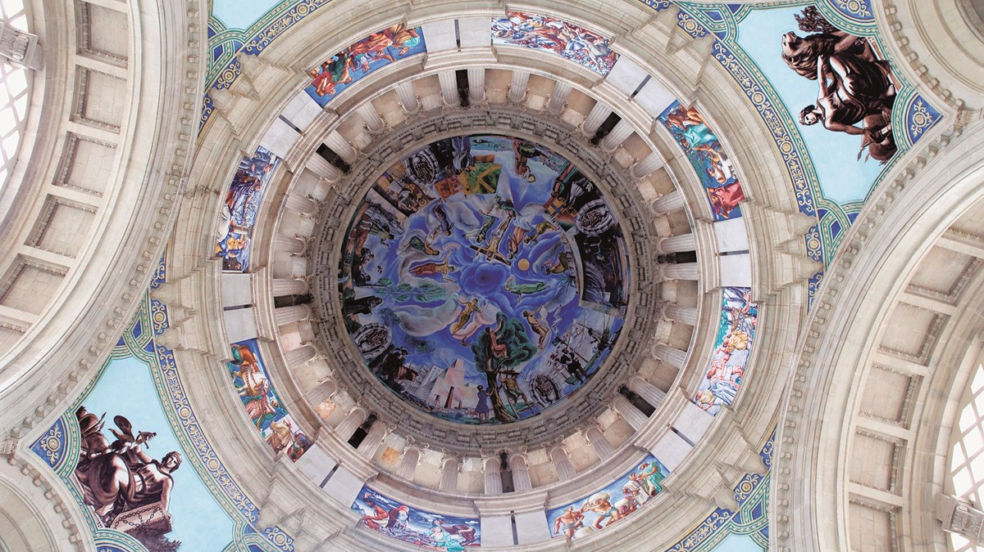
Závěr
Tato 3 měsíční stáž v Barceloně byla ta nejlepší zkušenost v mém životě, změnilo mi to pohled na svět a lidi v mém okolí, poznal jsem mnoho zajímavých lidí a objevil mnoho míst. Zažil jsem toho tolik, že mi ty 3 měsíce přišli jako rok.
V závěru bych chtěl říct, že jsem hrozně moc vděčný, že jsem se mohl účastnit této stáže.

Slide 11
Děkuji za pozornost

